Slide 1
Dossier de candidature 2025
« Les Trophées idealCO des héros territoriaux »
Le Hub éco, un outil de cohésion et de partage en proximité

Slide 2

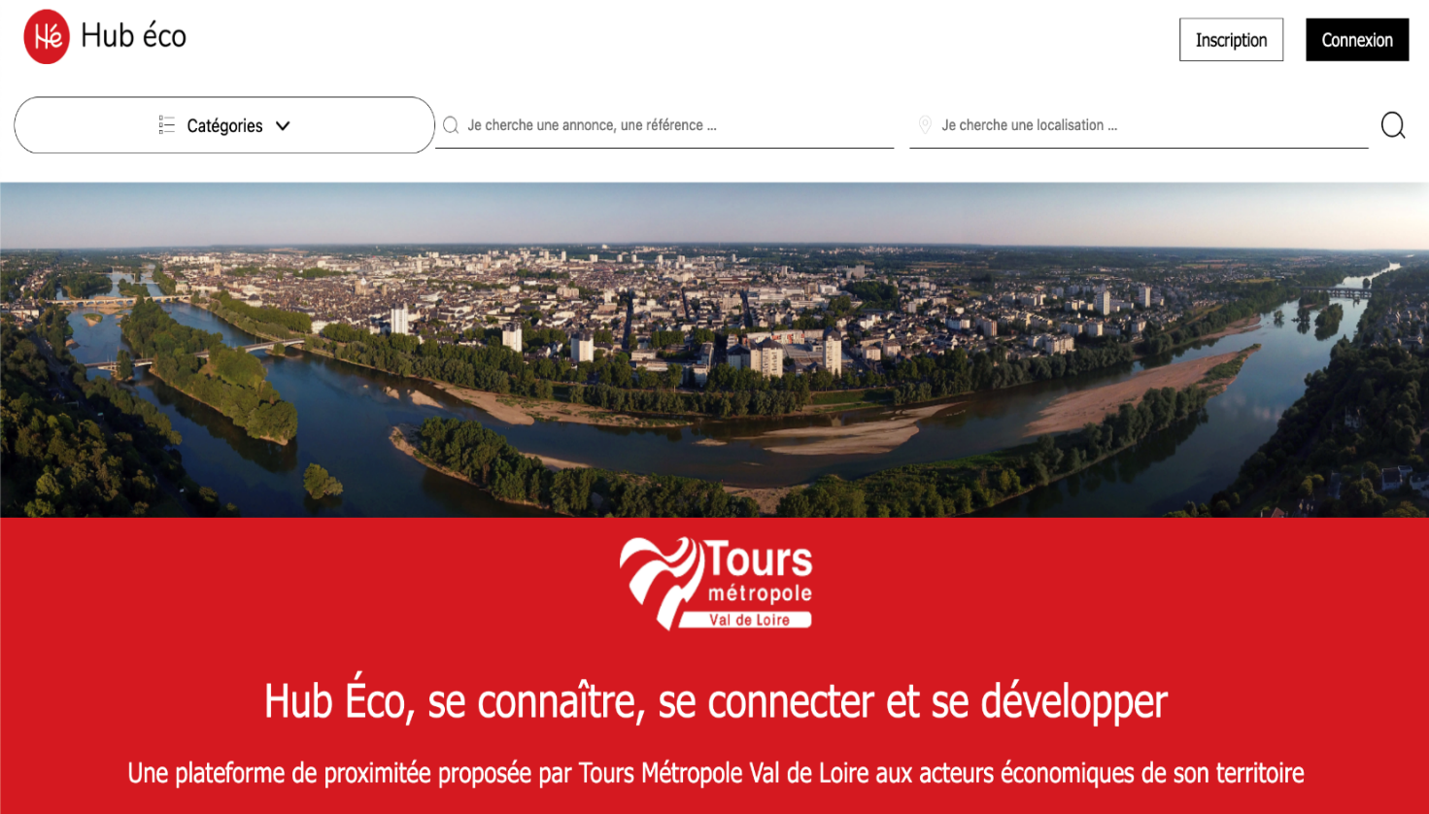
Une initiative
de Tours Métropole Val de Loire
Lancement : 21 juin 2022
Objectifs
Faciliter les synergies et les coopérations
Développer les mutualisations et le réemploi de ressources

Slide 3

Accessible gratuitement
Une vitrine pour les entreprises, associations et collectivités
Partage et Réemploi de ressources Territoriales
Activité RSE - Déchets évités et Bilan Carbone

Slide 4





Accompagner les entreprises
Le développement économique de leur activité
La réduction des déchets
La transition écologique & décarbonation
La transition numérique
La réduction de leur vulnérabilité́ aux crises

Slide 5





























Partenaires et Réseaux
PARTENAIRES INSTITUTIONNELS
RESEAUX D’ENTREPRISES
SEGMY

Slide 6
Bilan au 16 juillet 2025
1160 utilisateurs représentant
1012 organisations différentes inscrites
(975 entreprises et 37 associations)
Annonces proposées : 161
(90 en réemploi / 71 partages)
37 Tertiaire
25 Equipements industriels et pièces de rechange
55 Matières, matériaux et liquides
18 Compétences
26 Locaux

Slide 7
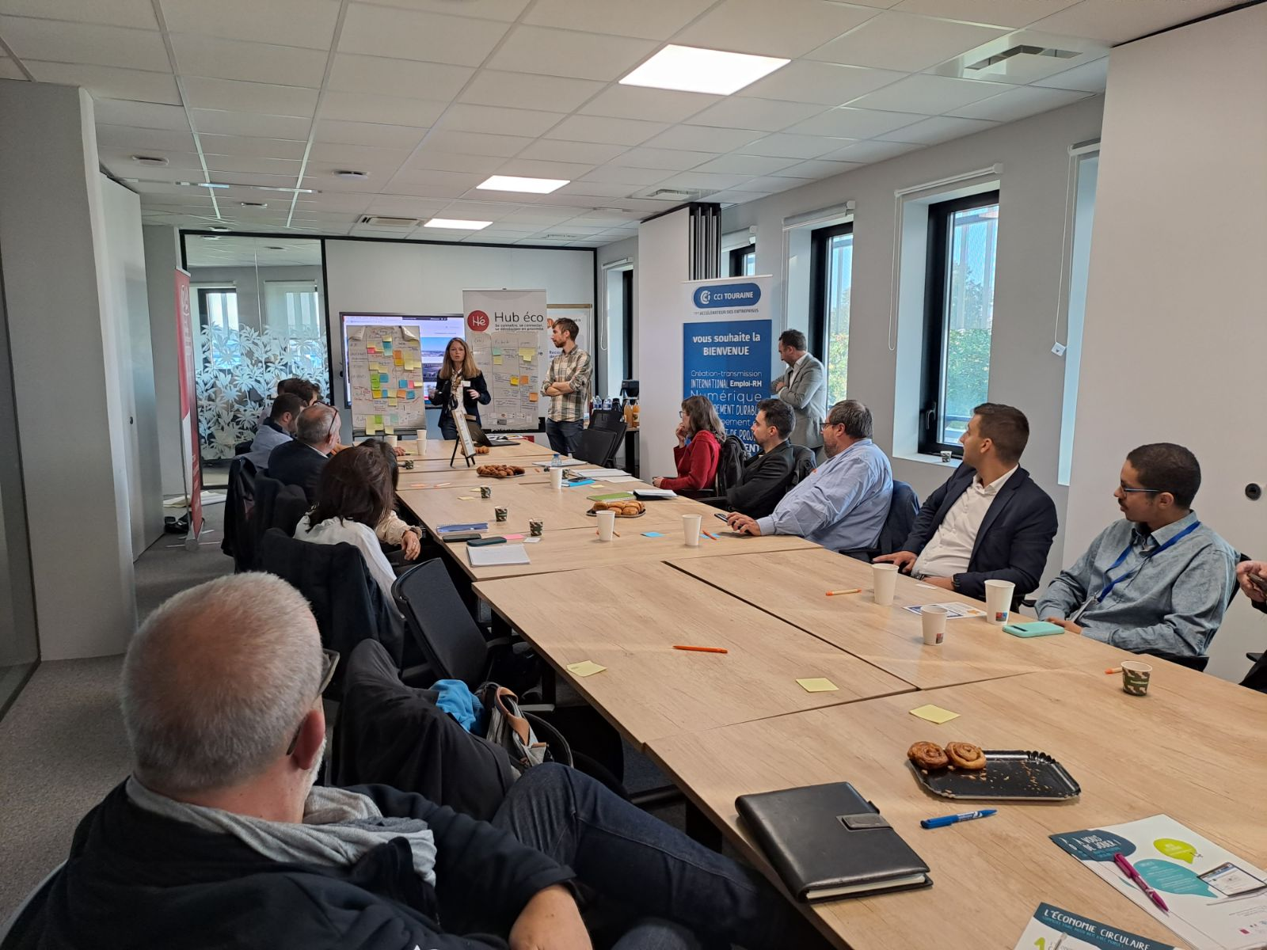
Bilan Atelier 2025
10 ateliers inter-entreprises animés en 2025
avec nos partenaires, CCI Touraine, CMA37 et le Syndicat des Mobilités de Touraine
ateliers 1er semestre 2025
2 février : 40 inscrits au SATESE 37
24 avril : 47 inscrits au Bateau Ivre
4 juin : 200 inscrits au Networking « Au Soleil »
13 juin : 20 inscrits à la Bonne Récolte
4 juillet : 20 inscrits à la Pépinière de Joué-Lès-Tours

Slide 8
Réalisations interservices TMVL
2024
Février : avec la Direction Générale – proposition de recyclage de biens meubles (don de moquettes au profit de Berthenay, St Etienne de C, St Genouph, Fondettes et La Membrolle/C.)
Mars : avec la Direction Commande publique – 1ère participation aux Rencontres Touraine Entreprises dédiées aux « achats locaux et durables » sur le territoire, avec mise en avant du SPASER et valorisation du Hub Eco
Novembre : avec la Direction Tourisme - présentation du Hub éco aux hébergeurs
2025
Janvier : avec la Direction Bâtiments - souhait de vendre du mobilier d’occasion (la Camusière)
Février : avec la Direction Transformation Numérique du Territoire - organisation d’un atelier avec mise en avant de la Stratégie Numérique Responsable et valorisation du Hub éco en partenariat avec la CCI Touraine
Avril : avec la Direction SVDM - collecte solidaire des téléphone portables

Slide 9







Déploiement 2025
Journée de formation le 28 avril 2025
avec le prestataire Factoryz

Slide 10

Interview 04/06/2025
Présentation du Hub éco par Valérie Sécheret
Directrice Générale Adjointe Développement, Attractivité, Innovation
lors d’une interview sur Cité Radio « Les RV de Ligaya »
https://citeradio.fr/wd/2025/06/04/citeradio-les-rv-de-ligaya-cci-business-club-de-juin-200-entrepreneurs-reunis-en-partenariat-avec-le-hub-eco-de-tours-metropole-val-de-loire-et-le-cluster-noveco
Lecture du passage : 1 min 10 s. à 8 min 50 s.

